Slide 1


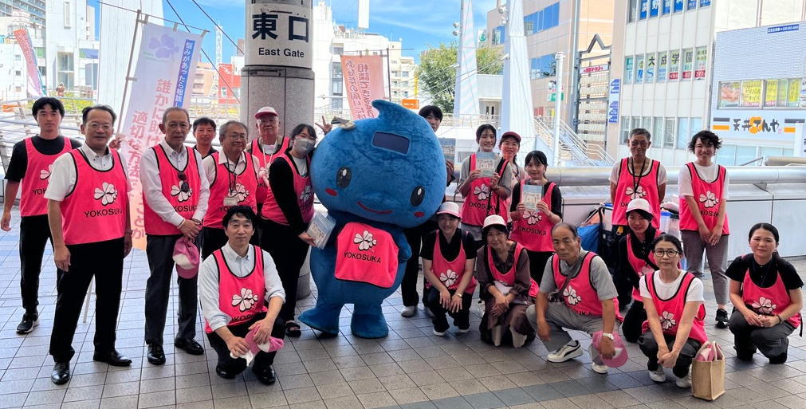
令和７年度 9月 自殺予防街頭キャンペーン
９月１０日～９月１６日の自殺予防週間に合わせ、今年は、９月３日（水）に自殺予防街頭キャンペーンを実施しました。
ゲートキーパー登録者や大学生、市民ボランティアのみなさんと、「相談することの大切さ」等を呼び掛け、よこすか心のホットラインを配布しました。
昼の部
横須賀中央駅

Slide 2

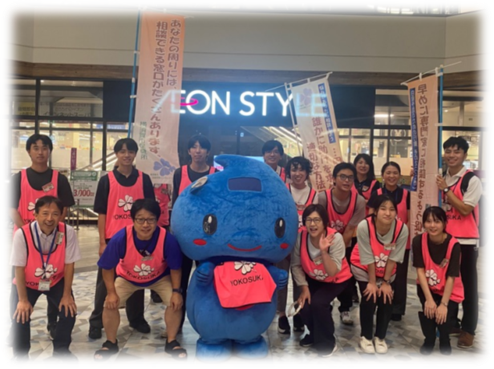
夜の部
コースカベイサイドスクエア
よこすかホットラインを、昼・夜の部合わせて、
９３９部配布ができました。
暑い中、ご協力いただきありがとうございました。

